Slide 1
«День мяча» Цель: формирование интереса детей к физической культуре через подвижные игры с мячом. Задачи: закрепить цвета используя цветные мячики. Совершенствовать двигательные умения и навыки. Создать положительный эмоциональный настрой у детей, веселое бодрое настроение.
Подготовила: Вишнякова Л. А.

Slide 2
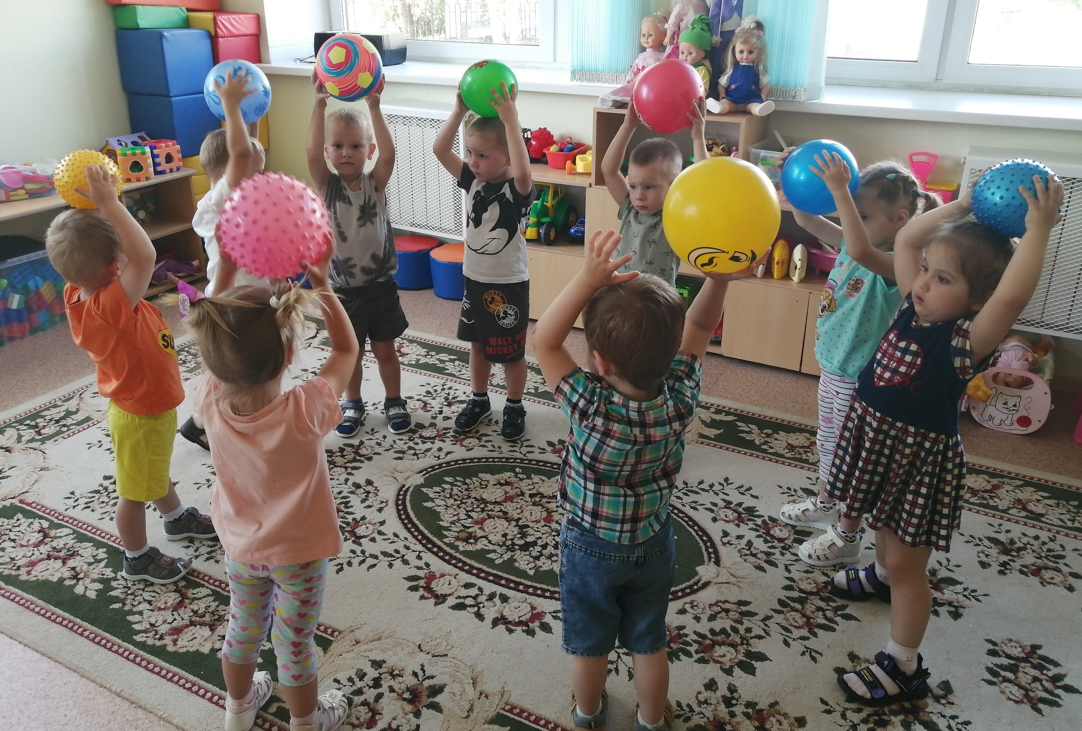
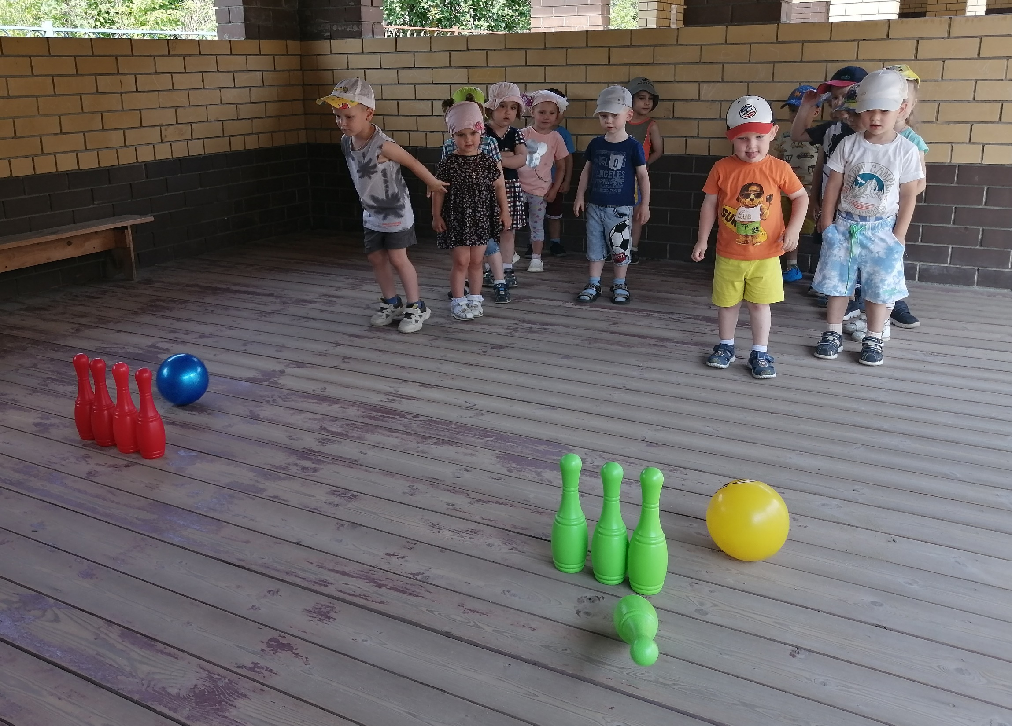
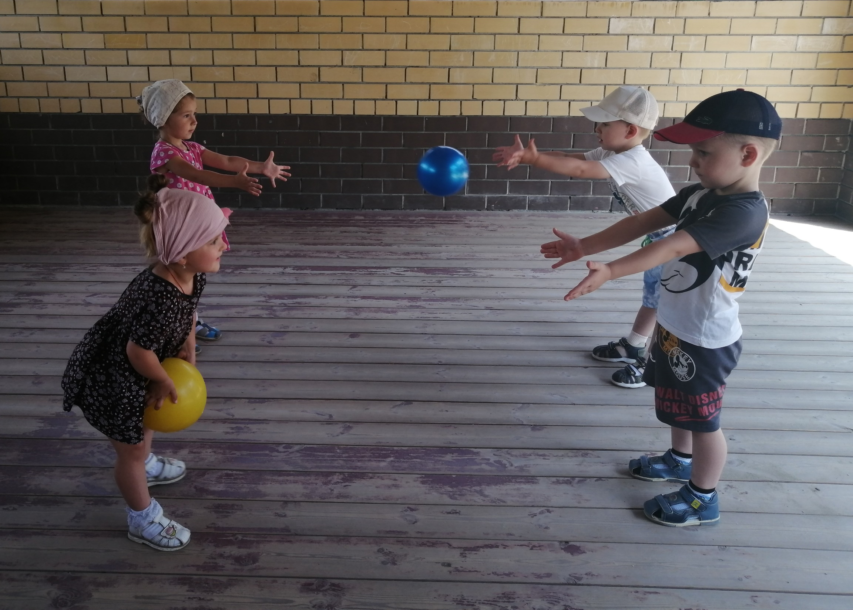
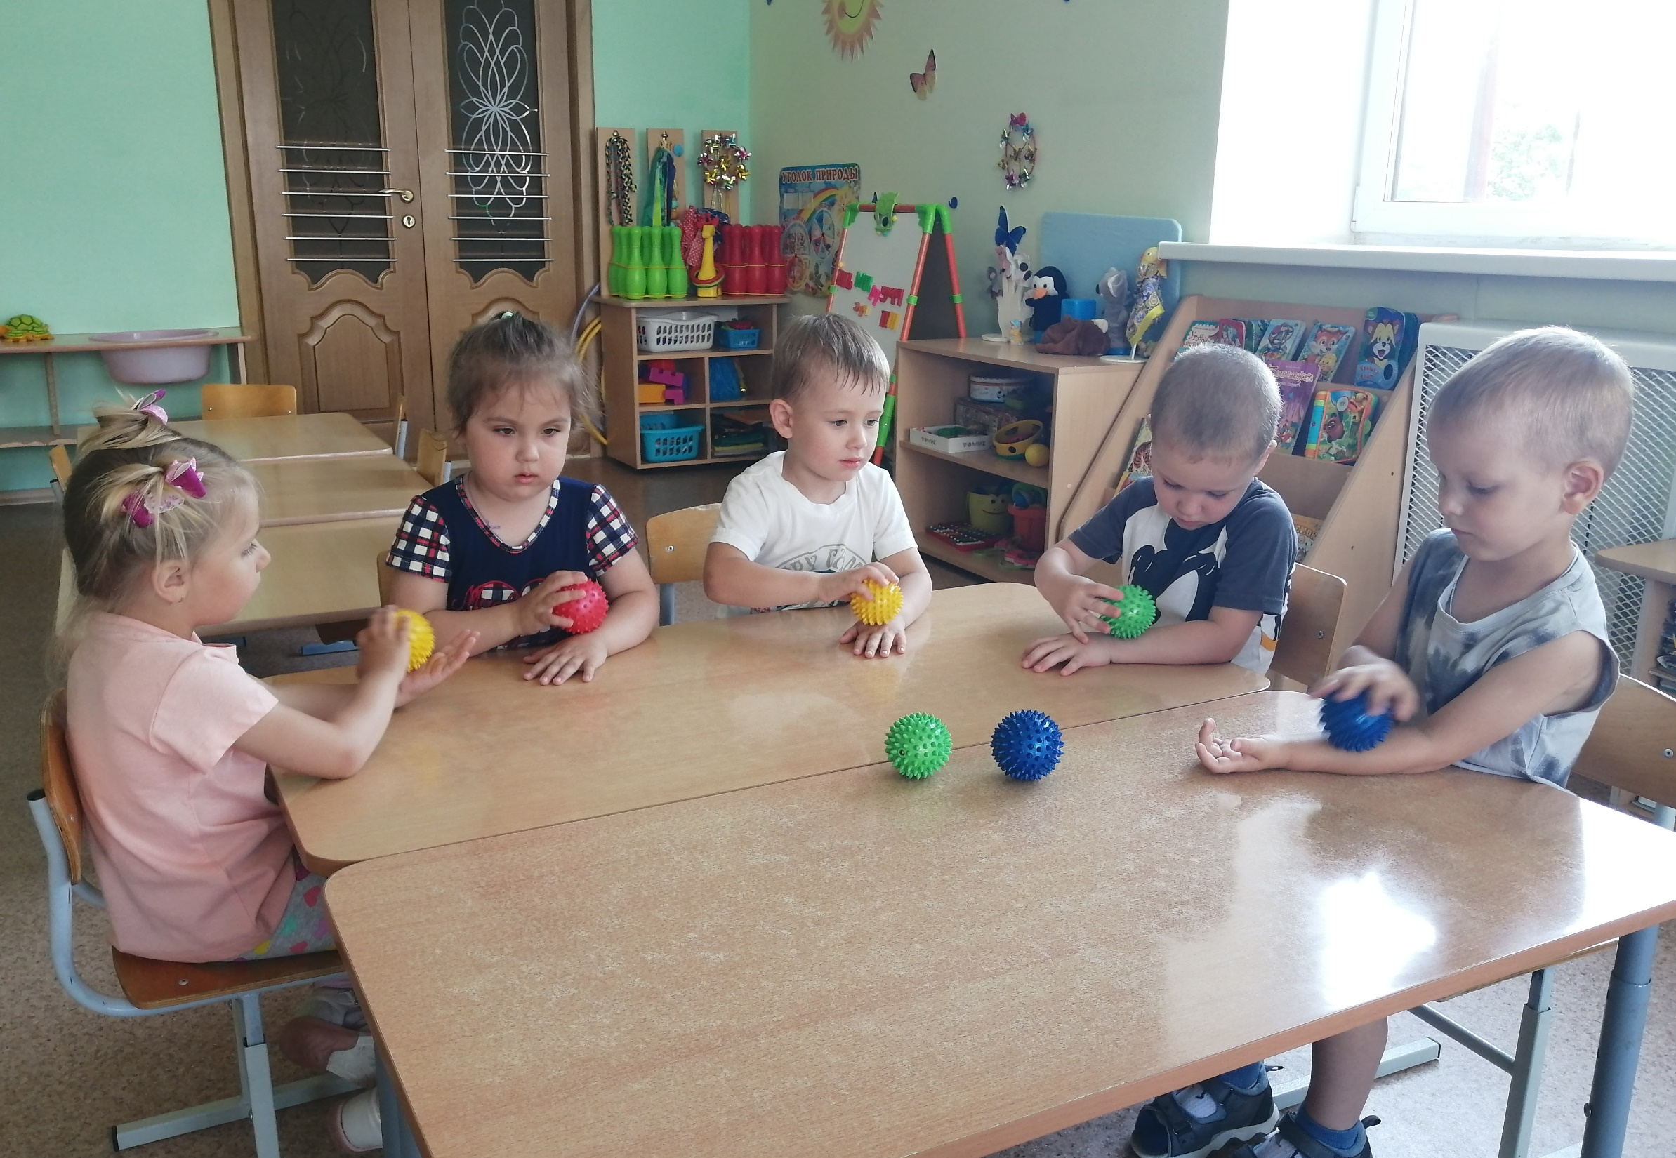
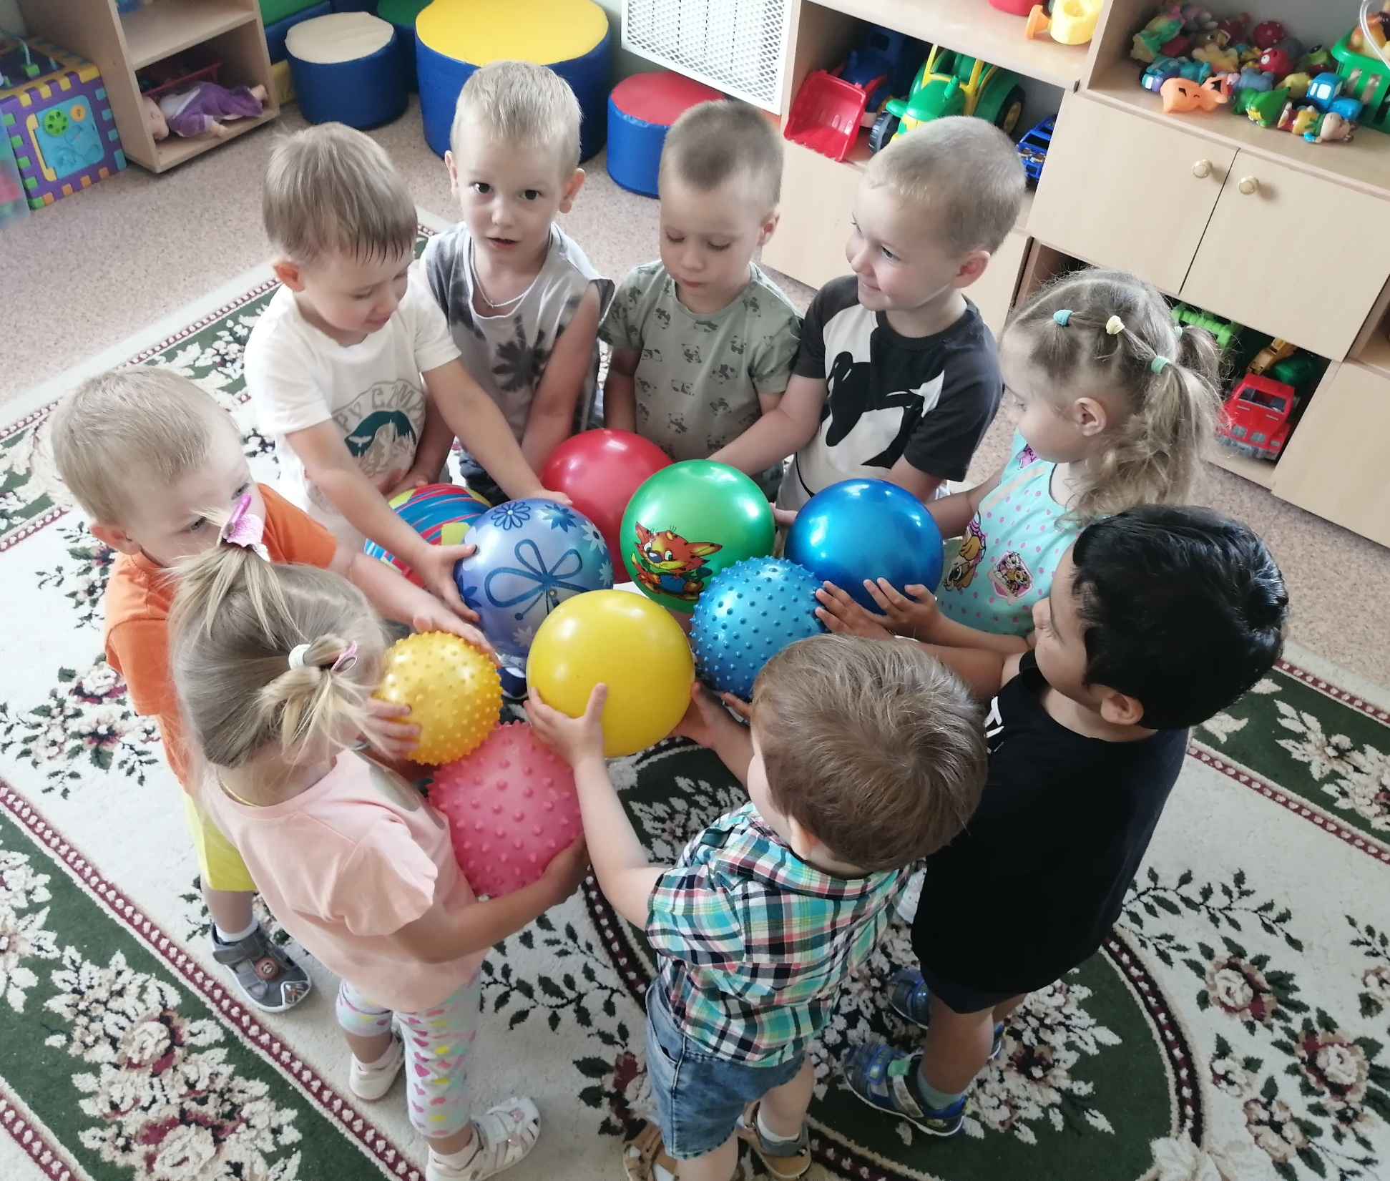
2 июля в первой младшей группе прошёл тематический день, «День мяча». Ребята узнали какие бывают мячи, поиграли с ними в различные игры. При помощи мяча Су-Джок сделали массаж пальчиков. На прогулке дети играли в веселые, подвижные игры. Они с удовольствием ловили мячи, передавали друг другу, бросали вперед, догоняли, прыгали с ними. День принес ребятам много веселья , радости и смеха.

